Slide 1

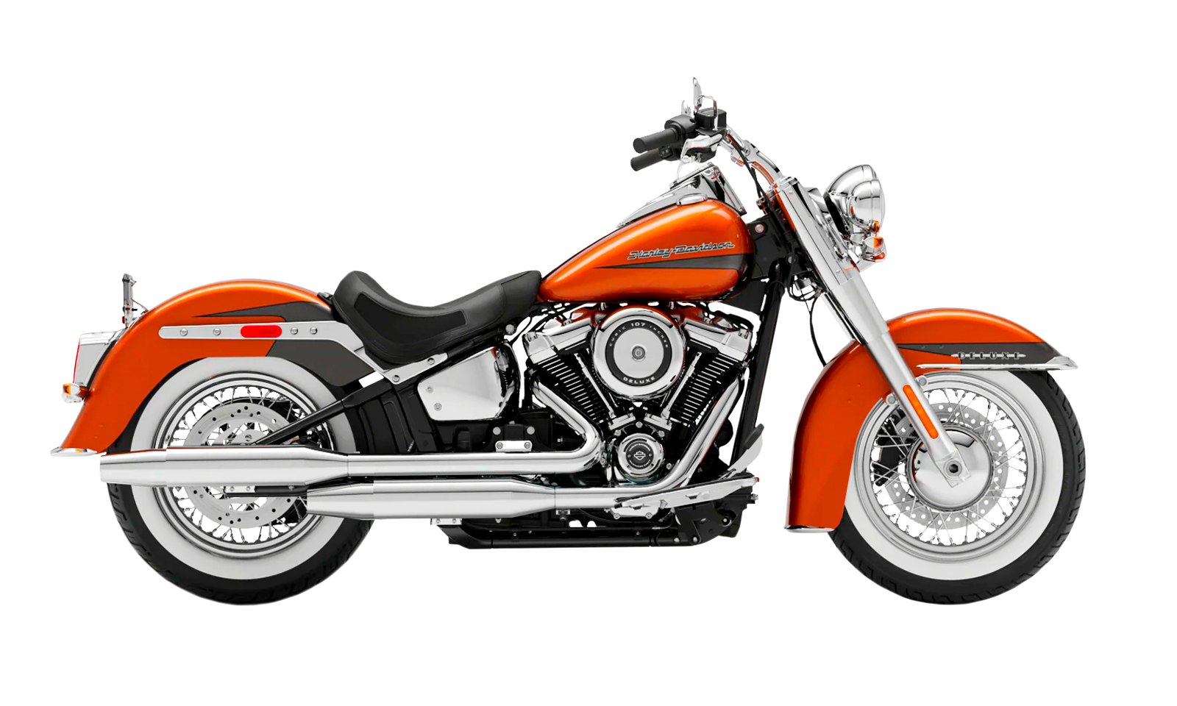
RBV
Resource-Based View:
Uma Abordagem Complementar
sobre Estratégia
GRUPO 2:
Claudia Zarenczansky
Simone Albuquerque
Jorge Fernandes
Alexandre Ferreira
Baseado no artigo: “Competing on Resources”
David J Collins & Cynthia A Montgomery
HBR - 1995

Slide 2
O RBV vê as empresas como um conjunto de ativos, capacidades físicas e intangíveis.
Não há duas empresas iguais porque não tiveram o mesmo conjunto de experiências, adquiriram os mesmos ativos e habilidades ou construíram as mesmas culturas organizacionais. Esses ativos e recursos determinam com que eficiência e eficácia uma empresa realiza suas atividades funcionais.
As empresas serão bem sucedidas se tiverem os recursos apropriados para o seu negócio e estratégia.

Slide 3




FÍSICOS
máquinas, equipamentos, footprint geográfico.
Recursos
Valiosos
O RBV vincula as capacidades internas (o que a empresa faz bem) e seu ambiente externo (o que o mercado exige e que os concorrentes oferecem)
INTANGÍVEIS
marca, reputação, know-how tecnológico.
CAPACIDADES ORGANIZACIONAIS
cultura, rotinas de gestão, processos, skills.

Slide 4

OS 5 TESTES
01
02
03
04
05
Inimitabilidade
Durabilidade
Adequação
Substitutibilidade
Superioridade
O recurso é difícil de ser copiado?
Com que rapidez se deprecia?
Quem captura o valor que o recurso cria?
Pode ser superado por outro recurso?
O recurso realmente é melhor?
Limita as ações dos
concorrentes mas não
dura para sempre.
* Singularidade Física
Raro e não pode ser copiado.
* Construído ao longo do caminho
Único por conta de tudo
o que aconteceu ao longo
do caminho percorrido
em sua acumulação.
* Ambiguidade causal
Concorrentes são frustrados
porque é impossível desvendar qual é o recurso valioso ou como recriá-lo.
* Dissuasão econômica
Empresa se antecipa ao
concorrente e faz um
alto investimento em ativo.
Os recursos tem uma duração limitada e produzirão retorno por um período de tempo.
Quanto mais duradouro
o recurso ou quanto maior o tempo que ele oferecer uma vantagem competitiva, mais valioso será.
Algumas indústrias são estáveis por longos períodos enquanto outras se tornam obsoletas muito rapidamente. Mesmo os Early movers com suas inovações, terão seu retorno por um tempo limitado.
Nem todos resultados
fluem automaticamente
para a empresa que
possui o recurso, pois o valor sempre está sujeito a negociações entre clientes, fornecedores, funcionários, etc.
Por exemplo, contratos ou networks que são muito dependentes de indivíduos e não da organização como um todo.
Potencial impacto por substitutos.
Produtos ou serviços que podem ser substituídos pela concorrência e que atendam a demandas antigas ou novas do mercado consumidor.
Avaliação externa de que a empresa é realmente melhor
do que seus concorrentes.
As vezes o recurso valioso é
uma combinação de
habilidades, nenhuma das quais é superior em si, mas quando combinadas,
se tornam valiosas.
O que torna um recurso valioso?
Notes:
Singularidade física: um real estate, direitos de mineração, patentes.
Construido ao longo do caminho – reputação e programas de P&D por exemplo.
Ambiguidade causal : cultura por exemplo. South West e outras cias aéreas.
Dissuasao econômica: empresas de capital intensivo. Após um vulto investimento de uma empresa, dificilmente outra fará o mesmo aporte até mesmo pelo tamanho do mercado.

Slide 5

IMPLICAÇÕES ESTRATÉGICAS
O melhor desses recursos geralmente é intangível, não físico, daí a ênfase nas abordagens sobre a cultura, a tecnologia e o líder transformacional.
Recursos valiosos ainda devem ser unidos a outros recursos e incorporados em um conjunto de políticas e atividades funcionais que distinguem a posição da empresa no mercado.
As empresas com a sorte de ter uma competência verdadeiramente distinta também devem ser sábias o suficiente para perceber que seu valor é corroído pelo tempo e pela concorrência.

Slide 6
1
Como todos os recursos se depreciam, uma estratégia corporativa eficaz requer investimento contínuo para manter e construir recursos valiosos.
Investir
em
recursos
Aproveitar
os
recursos
Atualizar recursos significa ir além do que a empresa já é boa, o que pode ser realizado através das seguintes maneiras:
Adicionar novos recursos;
Fazer um upgrade para recursos alternativos que estão ameaçando as capacidades atuais da empresa.
Estratégia
2
Atualizar
os
recursos
As estratégias corporativas devem se esforçar para alavancar recursos em todos os mercados nos quais esses recursos contribuem para a vantagem competitiva.
Uma boa estratégia corporativa, então, requer uma reavaliação contínua do escopo da empresa. A pergunta que os estrategistas devem fazer é: Até onde o valioso recurso da empresa pode ser estendido aos mercados?
3

Slide 7

HISTÓRICO SOBRE A DIVERSIFICAÇÃO CORPORATIVA
O RBV nos ajuda a entender porque o histórico de diversificação corporativa tem sido tão ruim e identifica três erros estratégicos comuns e caros que as empresas cometem quando tentam crescer aproveitando recursos:
“
1
Superestimar a transferência
de ativos e recursos específicos.
Muitos gerentes não conseguem ver a conexão entre os recursos da empresa e os lucros do setor e se convencem de que podem saltar a barreira de entrada, sem considerar quais fatores determinarão o sucesso no setor.
2
Superestimar sua capacidade de competir em setores altamente lucrativos.
“
3
Diversificação é supor que a alavancagem de recursos genéricos, como manufatura enxuta, será uma importante fonte de vantagem competitiva em um novo mercado, independente da dinâmica competitiva específica desse mercado.

Slide 8
Físicos
Recursos
Valiosos
Intangíveis: MARCA
Capacidades: CULTURA

Slide 9


ESTRATÉGIA E CULTURA
Estratégia e cultura são dois fatores indissociáveis quando falamos de organizações e são as principais alavancas para se perseguir viabilidade e a eficácia organizacionais.
A estratégia direciona a empresa para ao alcance dos objetivos do negócio, fornecendo clareza e foco para as ações e decisões... Mas a cultura determinará se os comportamentos, modos de pensar e padrões sociais serão aderentes ou não à perseguição da estratégia organizacional.
Portanto, é impossível falar de estratégia sem falar da cultura organizacional, e para o bem ou para o mal, elas estão indissoluvelmente associadas.
E não será diferente quando adotamos a Visão Baseada em Recursos, como método de analise da estratégia da empresa
+

Slide 10

ESTRATÉGIA E MARCA
A marca promove a conexão da estratégia organizacional com a imagem e a reputação da empresa
A estratégia direciona a empresa para ao alcance dos objetivos do negócio. A marca traduz os seus valores, a sua história e a sua missão no alcance da estratégia
Uma marca forte se converte em um recurso estrategicamente valioso na medida em que:
  Se constrói ao longo do tempo;
  Demonstra resiliência, sobrevive mesmo negligenciada;
  Inspira lealdade e confiança;
  Suscita reconhecimento do consumidor
A importância da marca fica evidenciada quando adotamos a Visão Baseada em Recursos, enquanto método de analise da estratégia da empresa
+

Slide 11
MARCA E CULTURA
+
Como uma empresa comunica a sua cultura organizacional para o mercado e faz com que seja um recurso valorizado, ultrapassando o limite de ser considerada somente uma capacidade interna?
Quando a MARCA comunicada a sua CULTURA...

Slide 12
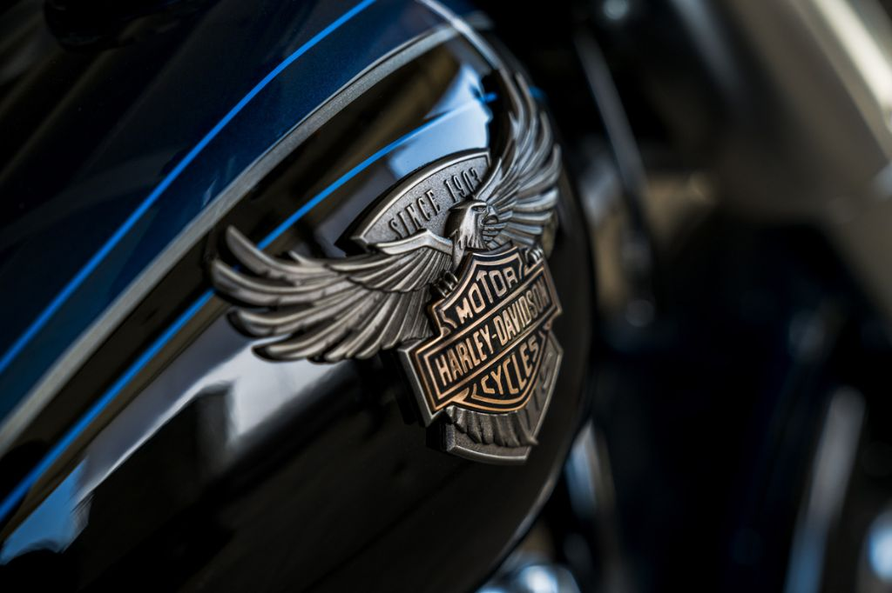


Estudo de caso

Slide 13
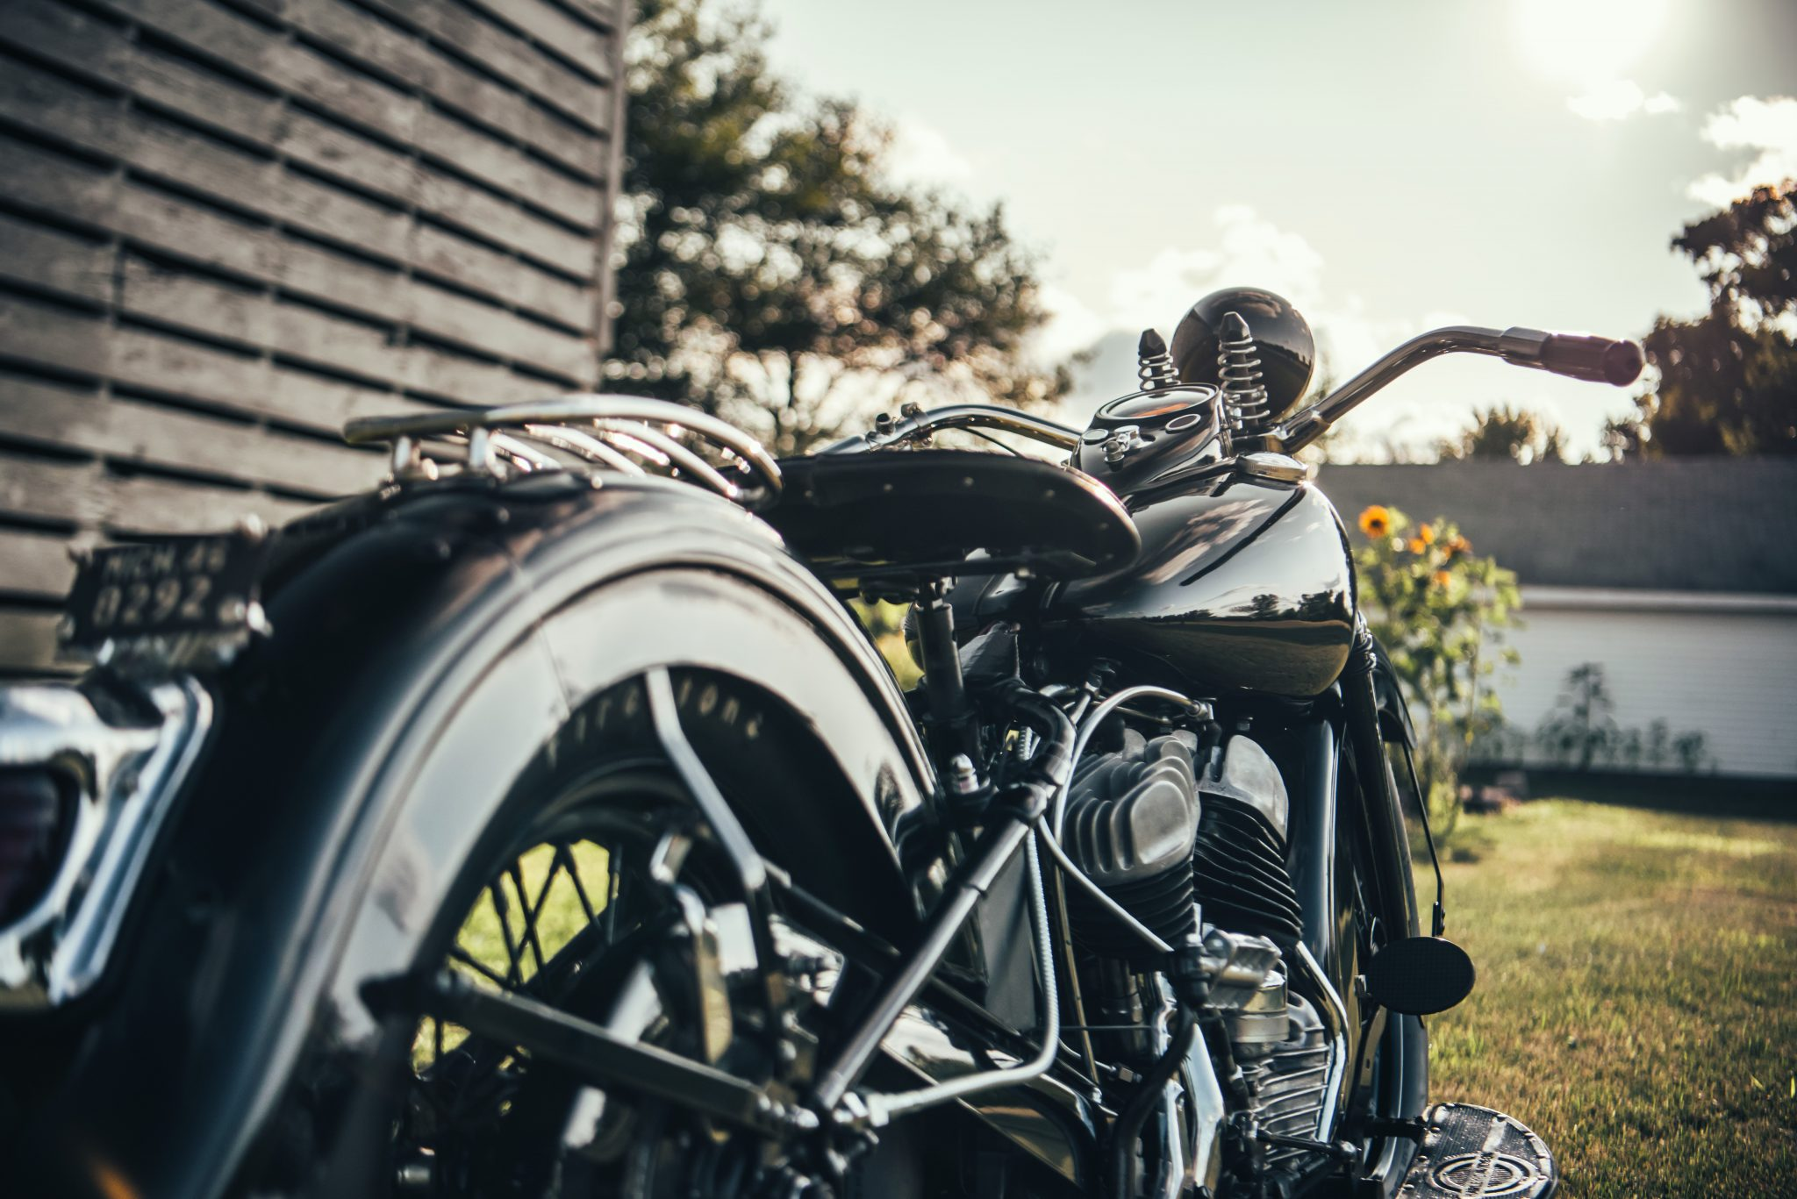
Harley-Davidson is one of the oldest and most recognizable motorcycle brands in the world… and one of the most resilient.

Slide 14

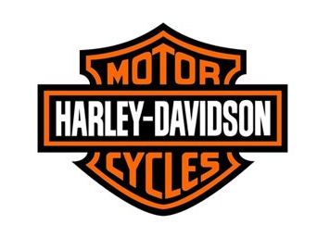

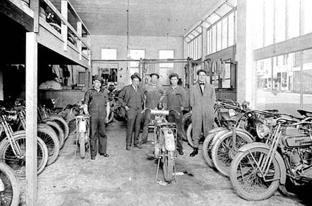
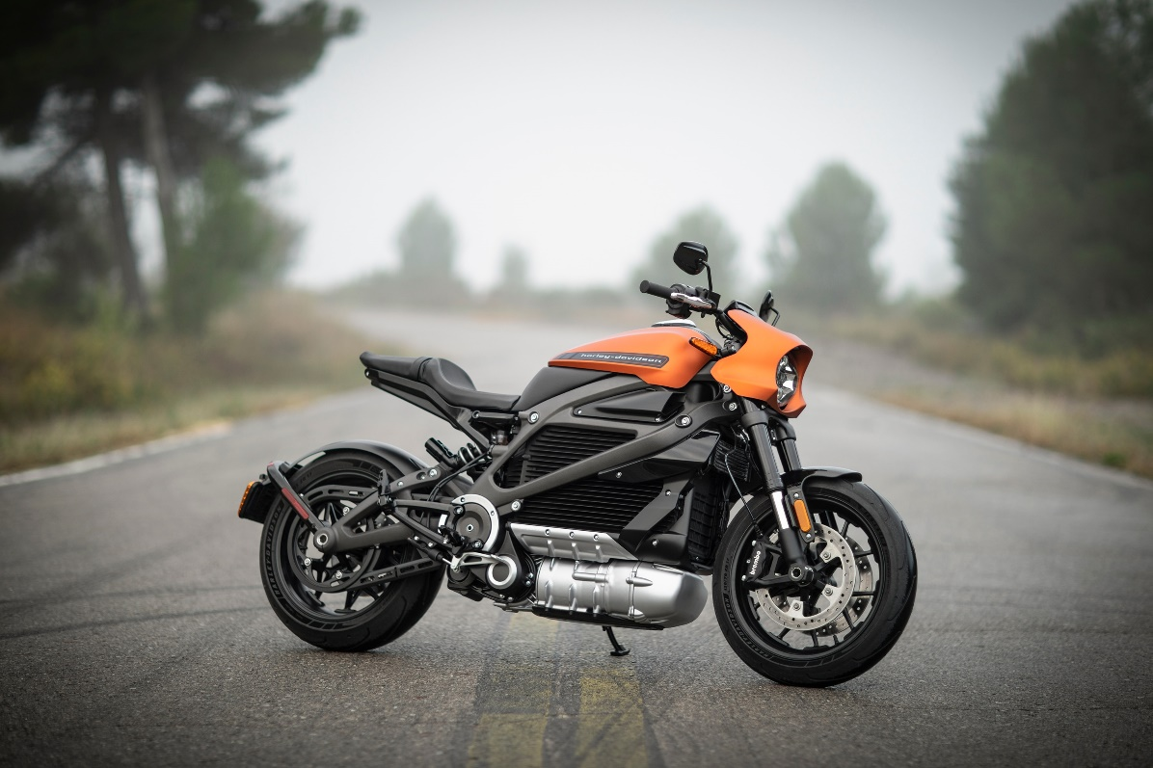
1903
1969
1981
Atual

Slide 15
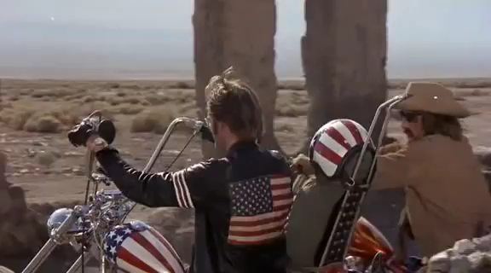
1903
1969
1981
Atual
Em 1903, em Milwaukee, no Wisconsin, Arthur Davidson e William S. Harley, resolveram instalar um motor num quadro de bicicleta: nascia a Harley-Davidson Motor Co.
Rapidamente ganhou notoriedade e confiabilidade nas competições esportivas de velocidade e durabilidade
Depois da 2ª guerra mundial, começou a se tornar um ícone do “sonho e da sociedade americana” por unir símbolos que representavam força, nacionalidade, durabilidade e resistência (“trabalho duro” – lema comum entre os americanos de classe média).
Em 1969, o filme “Easy Rider” (Sem Destino) acrescenta à marca (em nível mundial), os atributos relacionados à liberdade, identidade e rebeldia.

Slide 16


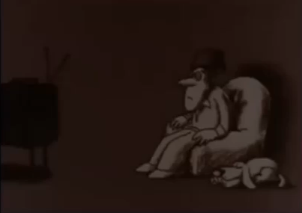
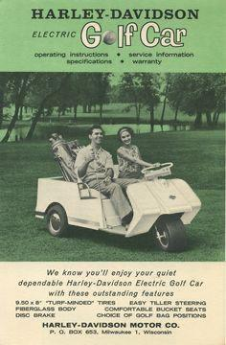
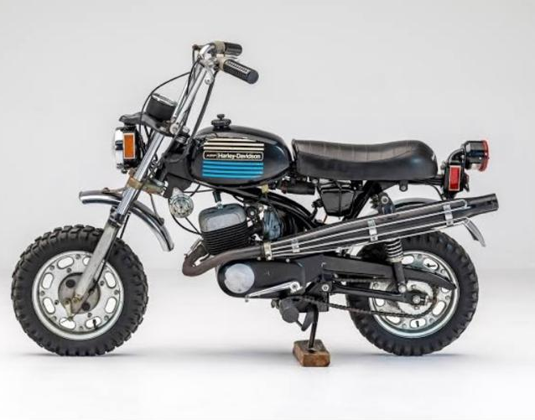
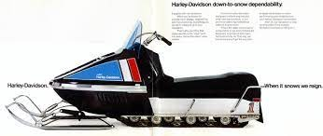
1903
1969
1981
Atual
Com a abertura das suas ações na Bolsa, em 1969, a empresa AMF (American Machine Foudry - uma fabricante norte-americana de produtos focados no lazer), adquiriu a maioria das ações da Harley, dando fim ao controle familiar na empresa.
Com a recessão da década de 70, as motos japonesas estavam se tornado cada vez mais populares nos EUA e a AMF estipulou um aumento na produção de motocicletas de baixa cilindrada, diminuindo a qualidade das motos e dos materiais utilizados (de 15.000 para 75.000 unidades/ano)
A AMF incorporou à marca Harley a sua linda de carrinhos de golfe e produziu uma linha de snowmobiles de 1971 até 1975.
A
M
F
merican
achine
oundry

Slide 17


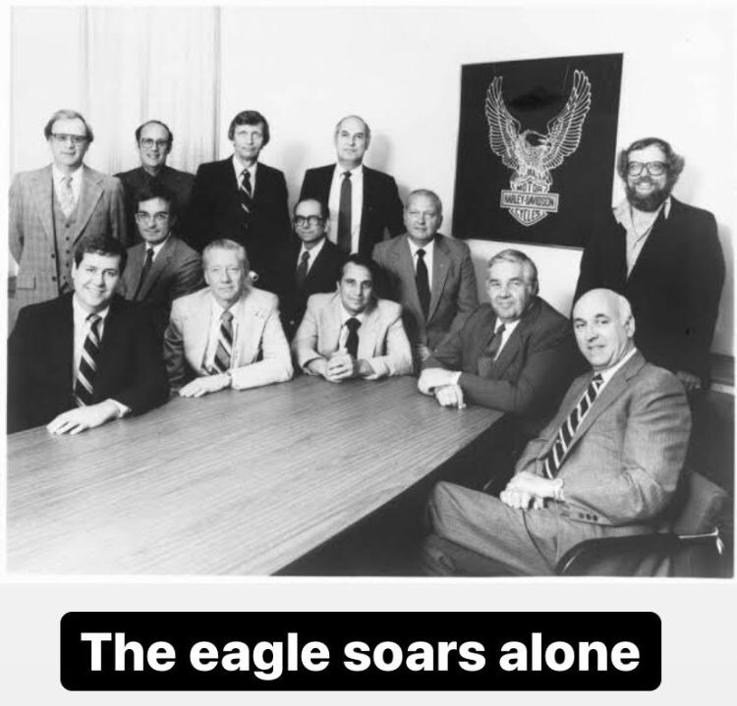
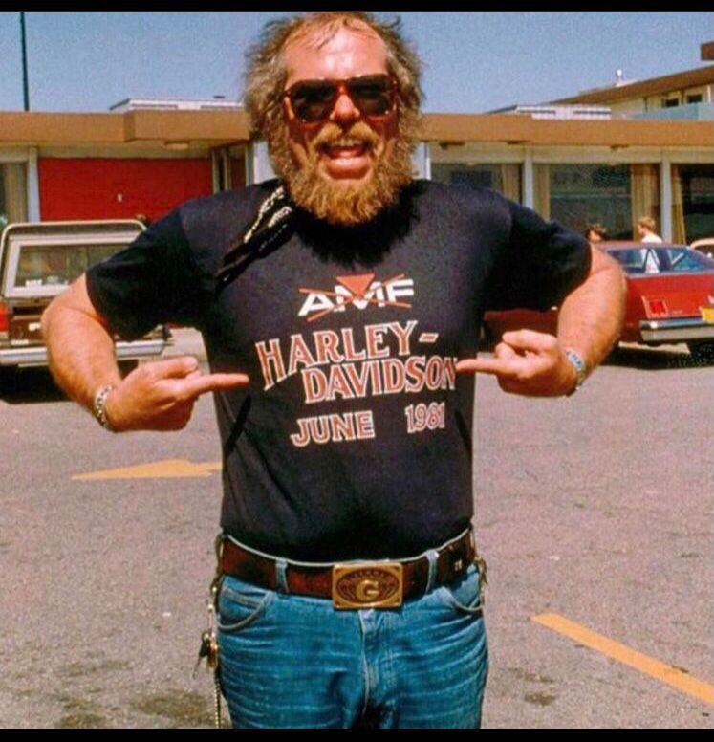
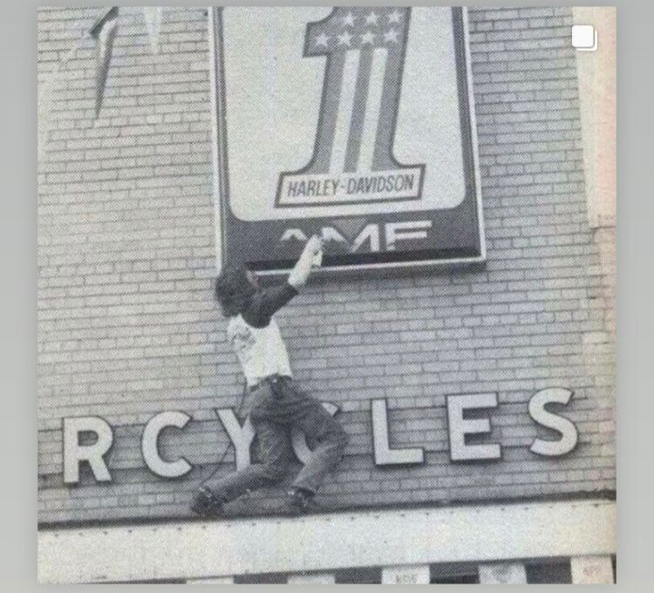
1903
1969
1981
Atual
Em 1981, um grupo de executivos seniores da Harley, liderados por Willie G. Davidson (neto de um dos fundadores), recomprou a Harley. Movidos pela paixão os executivos conseguiram resgatar a empresa do buraco e para comemorar a nova era, criaram o slogan “The eagle soars alone”(a águia voa sozinha).
Nos anos seguintes, a marca fortaleceu os seus atributos e conseguiu se restabelecer mesmo perante um crescente e agressivo aumento da concorrência das motos asiáticas.
A cultura original voltou a ser cultuada, praticada e comunicada:
A
M
F
dios
y
riends

Slide 18
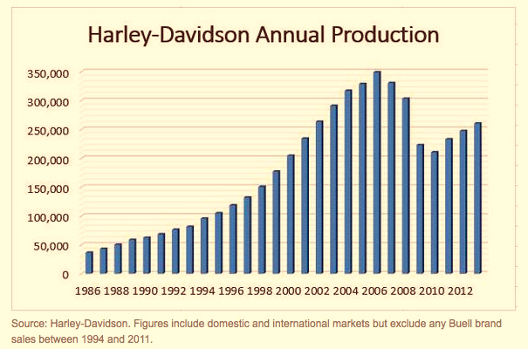
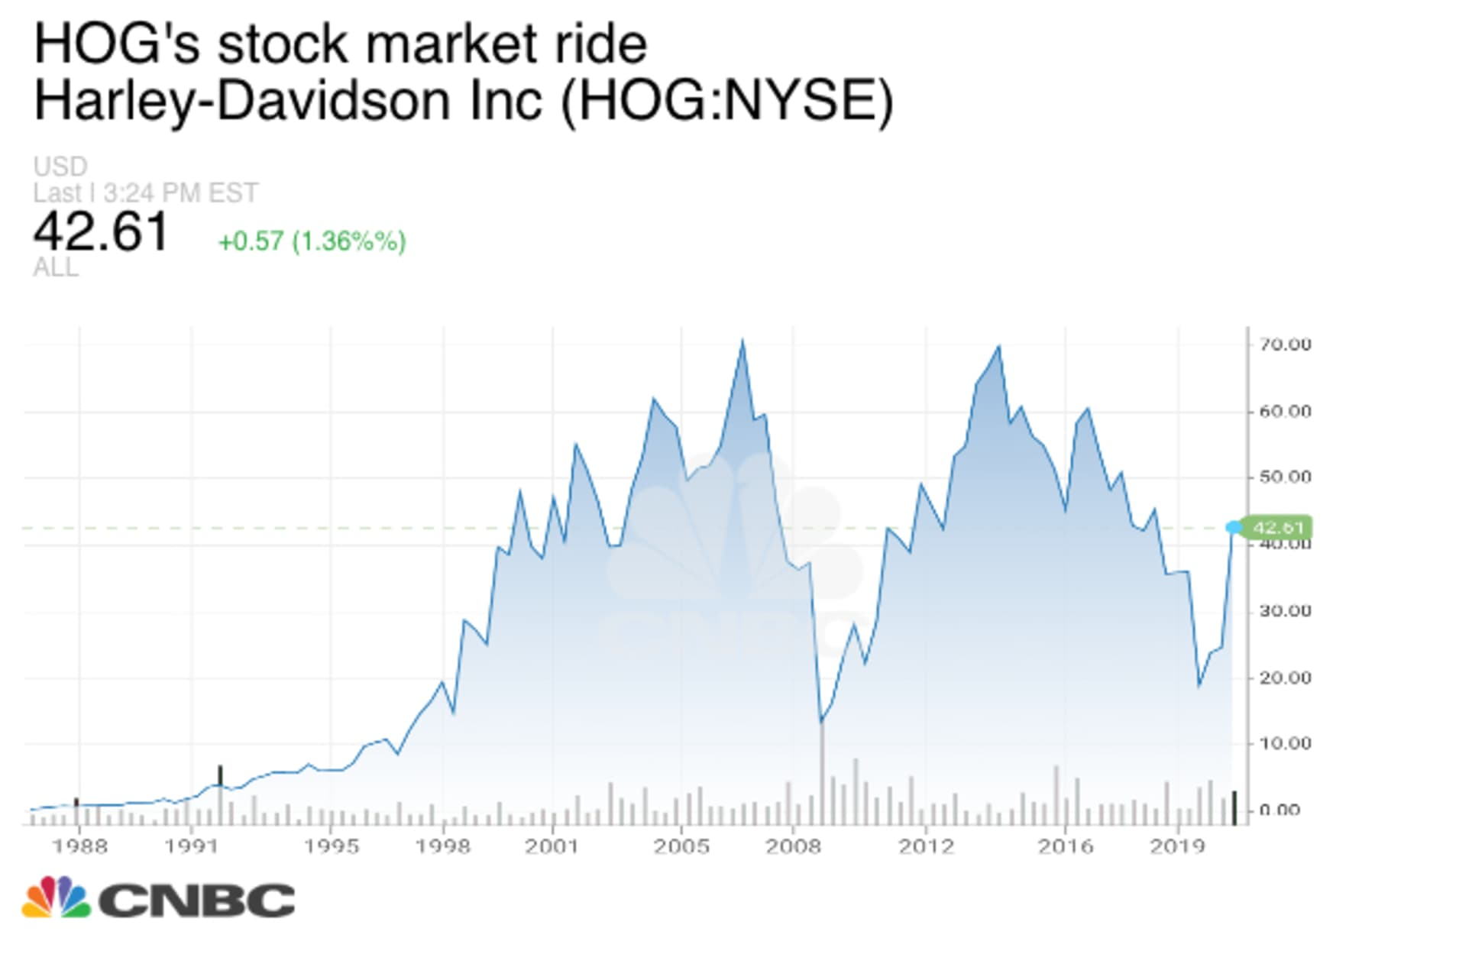
RESULTADOS PÓS ANOS 80...

Slide 19

A elaboração da ESTRATÉGIA por meio da Visão Baseada em Recursos (RBV) privilegia os RECURSOS e as CAPACIDADES INTERNAS da empresa como elementos fundamentais
para o atingimento de seus
objetivos.
E a CULTURA ORGANIZACIONAL, como grande força motriz, deve ser considerada além de uma CAPACIDADE INTERNA, mas como elemento transformador dos ambientes internos e externos...
E a base para a
estratégia da empresa será a combinação e utilização
de seus (valiosos e singulares) recursos.
E é isso que tratará a diferenciação necessária, na medida em que eles são únicos...

Slide 20

Obrigado

